Slide 1
Arkusz egzaminacyjny
Sprawdzian 2015

Slide 2
standardowy Arkusz egzaminacyjny s1
Część 1. język polski i matematyka
zeszyt zadań
karta odpowiedzi
Część 2.
język obcy
zeszyt zadań
karta odpowiedzi
karta rozwiązań zadań otwartych z języka polskiego
karta rozwiązań zadań otwartych z matematyki
Forma arkuszy w sesji czerwcowej będzie taka jak dotychczas.

Slide 3
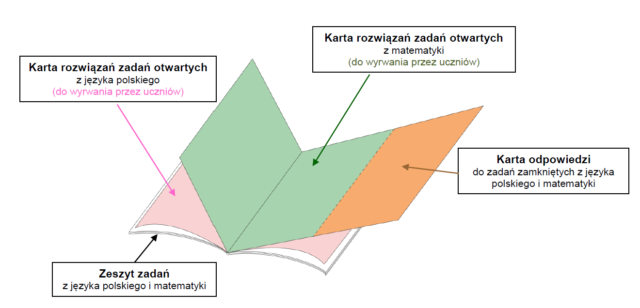
Arkusz egzaminacyjny do pierwszej części sprawdzianu w sesji głównej

Slide 4
Procedura kodowania Arkusza egzaminacyjnego do pierwszej części sprawdzianu w sesji głównej
uważne zapoznanie się z instrukcją
wyrwanie kart rozwiązań zadań otwartych
wraz z kartą odpowiedzi ze środka arkusza egzaminacyjnego
sprawdzenie kompletności arkusza
sprawdzenie poprawności numeru PESEL
na naklejkach
nie należy odrywać karty odpowiedzi
od karty rozwiązań zadań otwartych
z matematyki

Slide 5
Procedura kodowania Arkusza egzaminacyjnego do pierwszej części sprawdzianu w sesji głównej
zapisanie trzyznakowych kodów i numerów PESEL oraz umieszczenie naklejek przygotowanych przez OKE
na zeszycie zadań
na karcie rozwiązań zadań otwartych z języka polskiego
na karcie rozwiązań zadań otwartych z matematyki
na karcie odpowiedzi

Slide 6
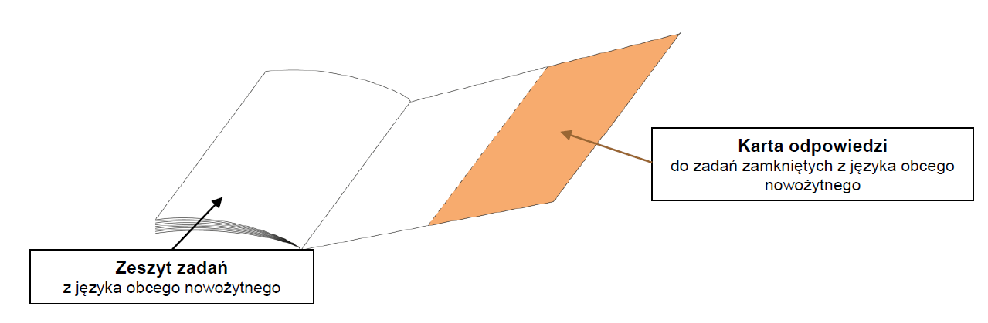
Arkusz egzaminacyjny do drugiej części sprawdzianu w sesji głównej

Slide 7
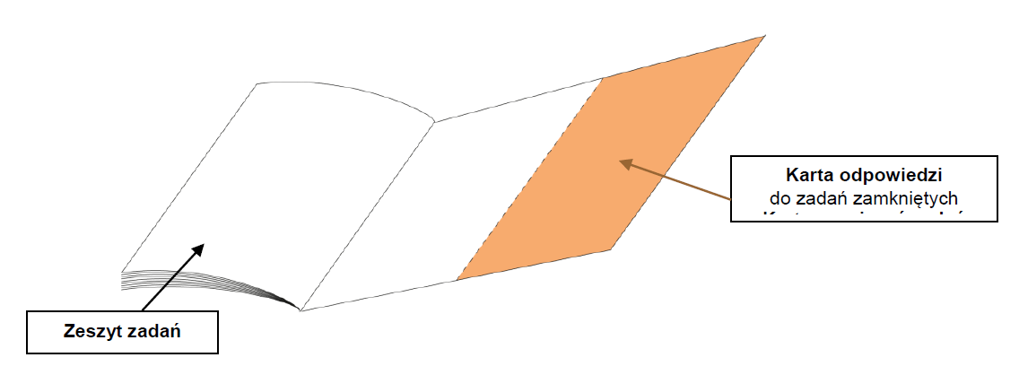
Procedura kodowania Arkusza egzaminacyjnego do drugiej części sprawdzianu w sesji głównej
uważne zapoznanie się
z instrukcją
sprawdzenie poprawności numeru PESEL na naklejkach
sprawdzenie kompletności arkusza

Slide 8
Procedura kodowania Arkusza egzaminacyjnego do drugiej części sprawdzianu w sesji głównej
zapisanie trzyznakowych kodów
i numerów PESEL
umieszczenie naklejek w wyznaczonych miejscach
na zeszycie zadań
karcie odpowiedzi

